Slide 1
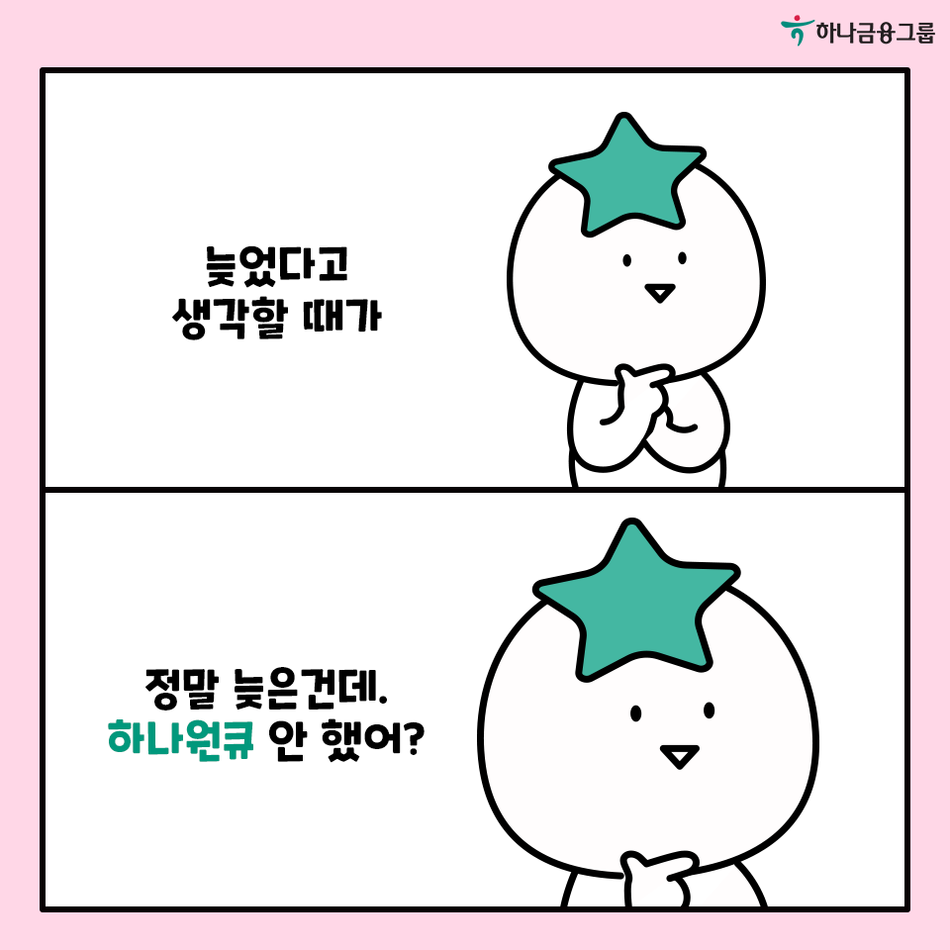
흠...
비슷한 성향의 다른 고객이
샀던 작품을 보여줄까??

Slide 2

흠...
비슷한 성향의 다른 고객이
샀던 작품을 보여줄까??

Slide 3
흠...
비슷한 성향의 다른 고객이
샀던 작품을 보여줄까??

Slide 4
흠...
비슷한 성향의 다른 고객이
샀던 작품을 보여줄까??

Slide 5
흠...
비슷한 성향의 다른 고객이
샀던 작품을 보여줄까??

Slide 6
흠...
비슷한 성향의 다른 고객이
샀던 작품을 보여줄까??

Slide 7
흠...
비슷한 성향의 다른 고객이
샀던 작품을 보여줄까??

Slide 10


